Slide 1
Пірідин
Підготувала
Учениця 11-Б класу
Красноармійського НВК
Шевченко Елліна

Slide 2
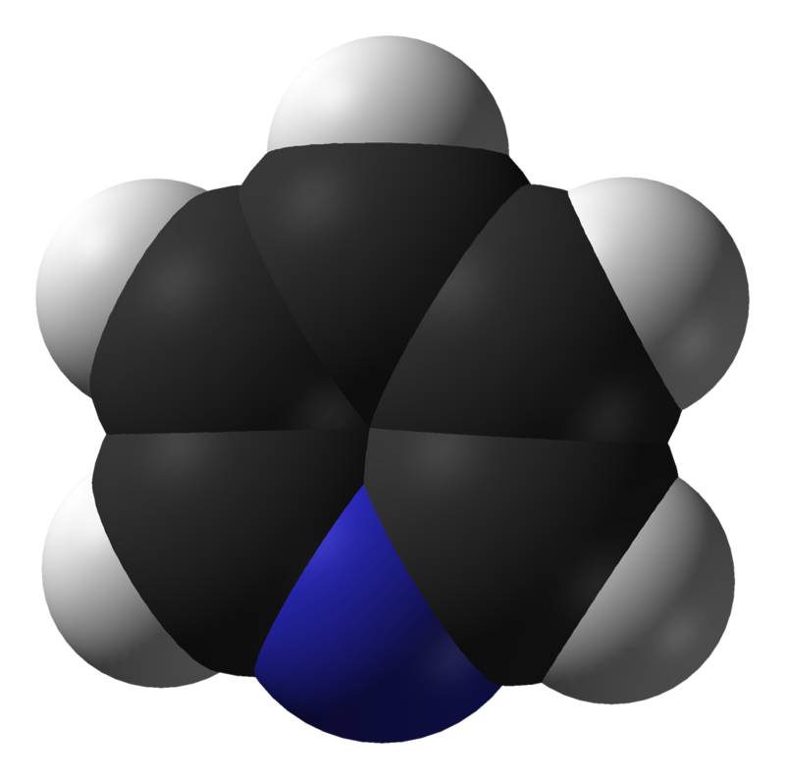
Піриди́н — шестичленний гетероцикл з одним атомом нітрогену.

Slide 3
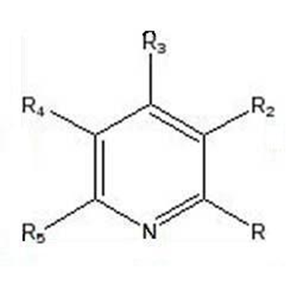
Безбарвна рідина з різким неприємним запахом; змішується з водою і органічними розчинниками.
Піридин - слабка основа, дає солі з сильними мінеральними кислотами, легко утворює подвійні солі і комплексні сполуки.

Slide 4
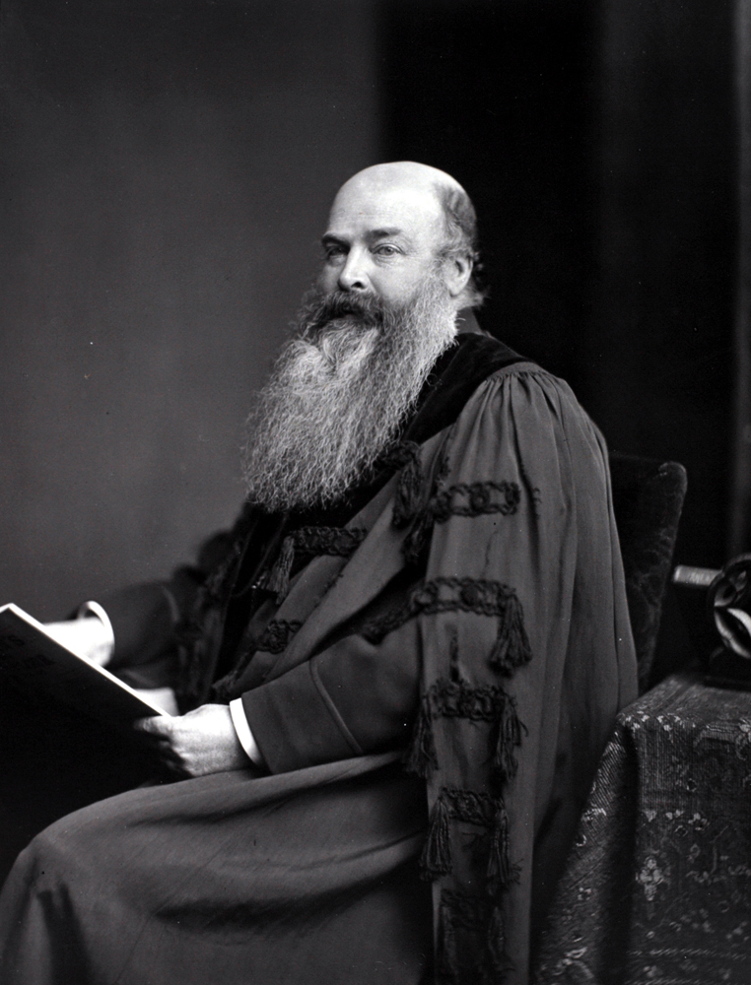
Історія відкриття
Піридин був відомий ще алхімікам, але перша письмова опис цієї речовини було зроблено шотландським хіміком Томасом Андерсоном в 1851 році.
Він виявив його при дослідженні кістяного масла, получающегося сухою перегонкою незнежирених кісток, серед інших речовин, була отримана безбарвна рідина з неприємним запахом.

Slide 5
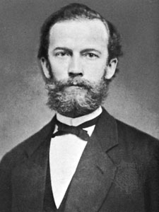
У 1869 році Кернер ​​висловив думку, що піридин може бути розглядати, як бензол, в якому одна група СН заміщена азотом.
На думку Кернера, подібна формула не тільки пояснює синтези піридину, але, головним чином, вказує, чому найпростіший член ряду піридинових підстав має п'ять атомів вуглецю.

Slide 6
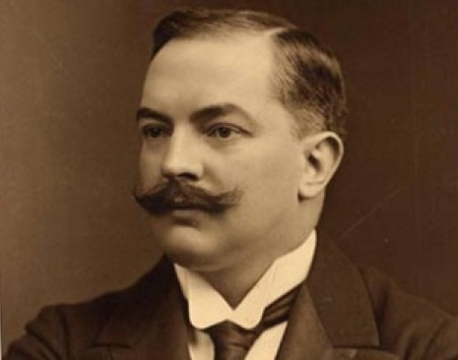
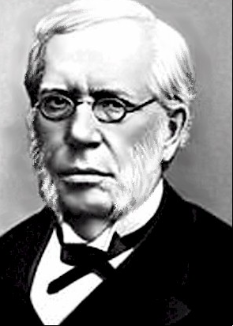
Через рік Дьюар, незалежно від Кернера, прийшов до тієї ж формули, яка потім знайшла собі підтвердження і в пізніших роботах інших хіміків.
Пізніше вивченням структури піридину займалися Томсен, Бамбергер і Пехманн, Чамічан і Деннштедт.
У 1879 році А. Вишнеградський висловив думку, що, всі рослинні є похідними піридину або хіноліну, а в 1880 році Кернигс пропонував навіть ім'я алкалоїдів називати тільки ті рослинні похідні, які можуть бути розглянуті, як деривати піридину. Однак на даний час межі поняття «алкалоїди» значно розширилися.

Slide 7
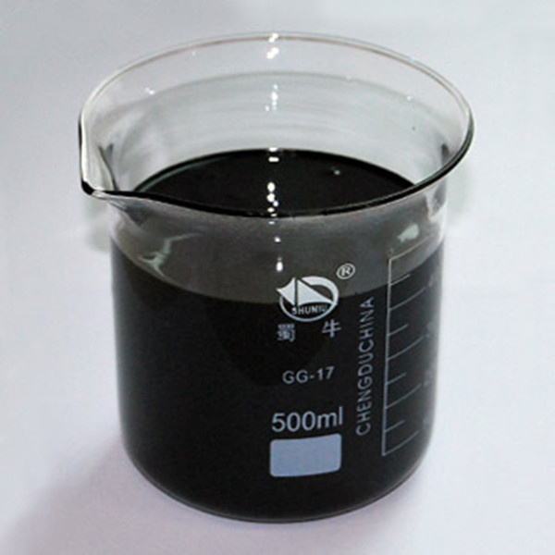
Вперше піридин був отриманий з фракцій кам'яновугільної смоли, але наразі практично весь промисловий обсяг піридину виробляється синтетично, — взаємодією оцтового альдегіду, формальдегіду та аміаку.

Slide 8
Хімічні властивості
Піридин проявляє властивості, характерні для теоретичних амінів: утворює N-оксиди, солі N-алкілпірідінія.
Водночас піридин має явними ароматичними властивостями. Однак наявність в кільці сполучення атома азоту призводить до серйозного перерозподілу електронної щільності, що призводить до сильного зниження активності пиридина в реакціях електрофільного ароматичного заміщення в порівнянні з бензолом. В таких реакціях реагують переважно мета-положення кільця.
Для пиридина характерні реакції ароматичного нуклеофільного заміщення, що протікають переважно по орто-пара положенням кільця.

Slide 9
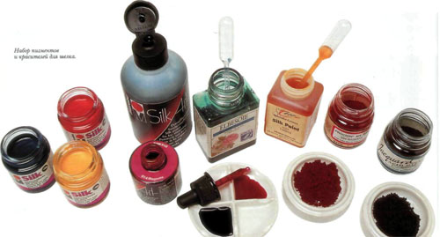
Застосування
Застосовують у синтезі барвників, лікарських речовин, інсектицидів, в аналітичній хімії, як розчинник багатьох органічних і деяких неорганічних речовин, для денатуровані спирту.

Slide 10
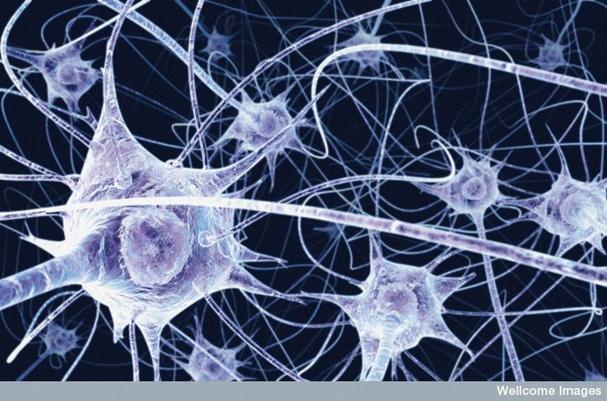
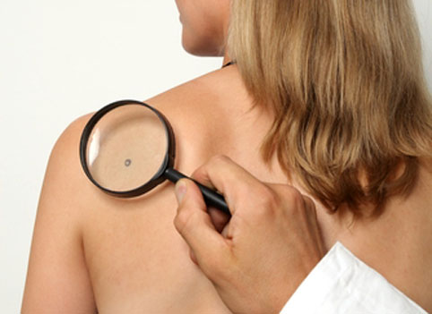
Безпека
Піридин токсичний, діє на нервову систему, шкіру.

Slide 11
Дякую за увагу!

